Slide 1
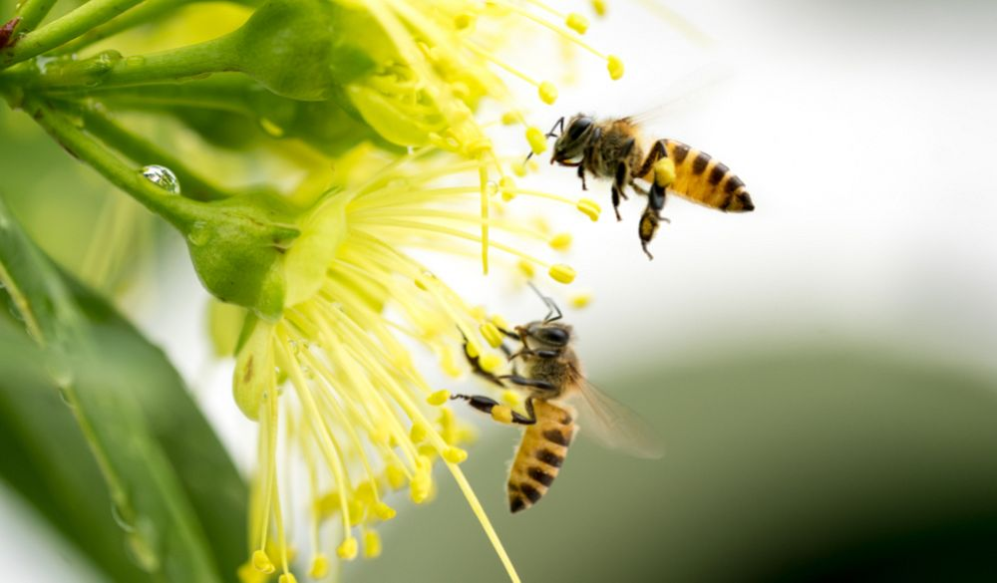
বিজ্ঞান ক্লাসে
সবাইকে
স্বাগতম

Slide 2
পরিচিতি
রিয়াজুল জান্নাত
সহকারী শিক্ষক
বখতিয়ার পাড়া চারপীর আউলিয়া আলিম মাদ্‌রাসা আনোয়ারা, চট্টগ্রাম।
শ্রেণিঃ দাখিল অষ্টম
বিষয়ঃ বিজ্ঞান
অধ্যায়ঃ ৪র্থ
সময়ঃ ৪০ মিনিট

Slide 3
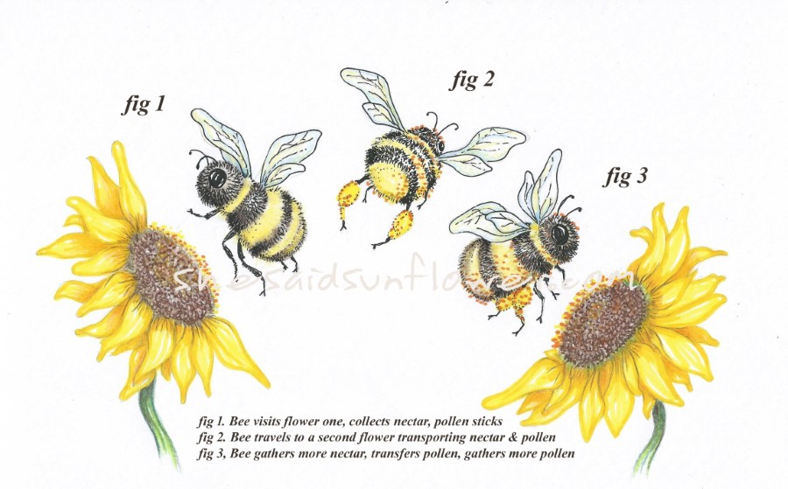
ছবিগুলো দেখি

Slide 4
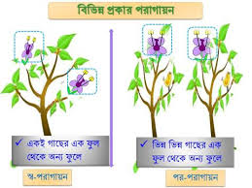
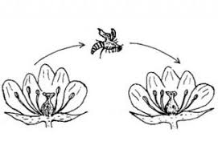
ছবিগুলো দেখি

Slide 5
পাঠ ঘোষণা
আমাদের আজকের পাঠ -
পরাগায়ন
পৃষ্ঠাঃ ৩৮

Slide 6
শিখনফল
এই পাঠ শেষে শিক্ষার্থীরা--------
পরাগায়ন কাকে বলে তা বলতে পারবে।
বিভিন্ন প্রকার পরাগায়নের মধ্যে পার্থক্য করতে পারবে।
পরাগায়নের মাধ্যম সম্পর্কে বলতে পারবে।

Slide 7
পরাগায়ন কী?
ফুলের পরাগধানী হতে পরাগরেণু একই ফুলে অথবা একই জাতের অন্য ফুলের গর্ভমুণ্ডে স্থানান্তরিত হওয়া কে পরাগায়ন বলে।

Slide 8
পরাগায়নের প্রকারভেদ
একই গাছের এক ফুল
থেকে অন্য ফুলে।
ভিন্ন ভিন্ন গাছের এক
ফুল থেকে অন্য ফুলে।
স্ব-পরাগায়ন
পর-পরাগায়ন

Slide 9
উভয়ের মধ্যে কী ধরণের পার্থক্য আছে?
স্ব-পরাগায়ন | পর-পরাগায়ন
১. একই ফুলের মধ্যে বা একই উদ্ভিদের দুটি ফুলের মধ্যে সংঘটিত হয়। | ১. একই প্রজাতির দুটি ভিন্ন উদ্ভিদের ফুলের মধ্যে সংঘটিত হয়।
২. সাধারণত ফুল ফোটার আগেই পরাগায়ন ঘটে। | ২. ফুল ফোটার পর পরাগায়ন ঘটে।
৩. কাছাকাছি একই প্রজাতির অন্য উদ্ভিদের প্রয়োজন হয় না। | ৩. ৩. কাছাকাছি একই প্রজাতির অন্য উদ্ভিদের প্রয়োজন হয়।
৪. বাহকের ওপর কম নির্ভরশীল। | ৪. বাহকের ওপর সম্পূর্ণ নির্ভরশীল।
৫. প্রজাতির বিশুদ্ধতা রক্ষিত হয়। | ৫. প্রজাতির বিশুদ্ধতা নষ্ট হয়।

Slide 10
পরাগায়নের মাধ্যম
যে বাহক পরাগরেণু বহন করে গর্ভমুণ্ড পর্যন্ত নিয়ে যায় তাকে পরাগায়নের মাধ্যম বলে।
যেমনঃ বায়ু, পানি, কীট-পতঙ্গ, পাখি, বাদুর, শামুক এমনকি মানুষ এধরনের মাধ্যম হিসেবে কাজ করে থাকে।

Slide 11
একক কাজ
প্রত্যেকে উত্তর খাতায় লিখবে।
1. পরাগায়ন কী? (জ্ঞান মূলক)
২. স্ব-পরাগায়ন ও পর-পরাগায়ন বলতে কী বুঝায়? (অনুধাবন)

Slide 12
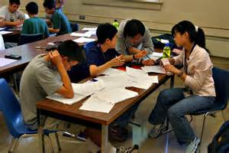
দলীয় কাজ
স্ব-পরাগায়ন ও পর-পরাগায়নের মধ্যে পার্থক্যসমূহ লেখ।

Slide 13
এপর্যন্ত আমরা কী শিখলাম?
আজকের পাঠ থেকে আমরা ছবিসহ পরাগায়ন কী, পরাগায়ন কত প্রকার ও কি কি, পরাগায়নের মাধ্যমসমূহ জানতে পারলাম।

Slide 14
মূল্যায়ন
১. পরাগায়ন কত প্রকার?
২
৩
৪
ক
খ
গ
৫
ঘ
২. যে বাহক পরাগরেণু বহন করে তাকে পরাগায়নের কি বলে?
বহনকারী
অভিযোজন
মাধ্যম
ক
খ
গ
পরাগনালি
ঘ

Slide 15
৩. পতঙ্গপরাগী ফুলের বৈশিষ্ট্য কোনটি?
বর্ণহীন
রঙিন ও মধুগ্রন্থিযুক্ত হয়
ক
খ
গন্ধহীন
খুব হালকা হয়
গ
ঘ
৪. উদ্ভিদের ফুলের কোন অংশ বীজে রূপান্তরিত হয়?
গর্ভদণ্ড
গর্ভমুণ্ড
ক
খ
গর্ভাশয়
পরাগরেণু
গ
ঘ

Slide 16
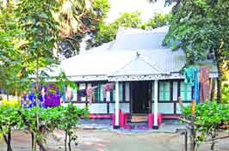
বাড়ির কাজ
উদ্ভিদ ও প্রণিকুলের অস্থিত্ব রক্ষায় পরাগায়নের ভূমিকা অত্যন্ত গুরূত্বপূর্ণ – বিশ্লেষণ কর।

Slide 17
ধন্যবাদ

